Slide 1
Mã bài: DRAW2002
Mức độ: Dễ

Slide 2
Đa giác đều

Slide 3

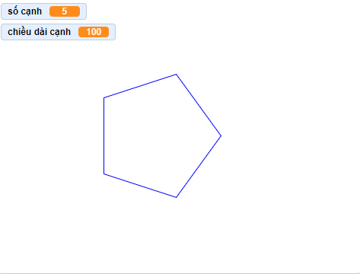
ĐỀ BÀI
Đa giác đều
Đề bài: Vẽ đa giác đều (nhập số cạnh + chiều dài cạnh).
Kết quả: Hiển thị lên màn hình.
Ví dụ:
Số cạnh: 5
Độ dài cạnh: 100
Nguồn: ICANTECH
Notes:
Bo tròn bằng cách sử dụng công cụ Crop to Shape hoặc tạo Shape rồi chuột phải chọn Fill > Picture

Slide 4
HƯỚNG DẪN
Ta thực hiện 2 bước:
1
Nhập dữ liệu
2
Vẽ đa giác đều

Slide 5

HƯỚNG DẪN LẬP TRÌNH CHƯƠNG TRÌNH CHÍNH
Tạo tin "nhập dữ liệu" cho bước 1. Tạo tin "vẽ đa giác đều" cho bước 2.
Em hãy ghép các khối lệnh và thực hiện lần lượt các bước trên để hoàn thành chương trình.
Tiếp theo, chúng ta sẽ học cách lập trình khi nhận các tin "nhập dữ liệu“, "vẽ đa giác đều".

Slide 6
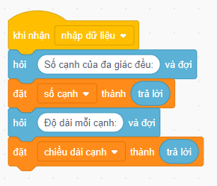
BƯỚC 1: NHẬP DỮ LIỆU
Tạo ra 2 biến số cạnh và độ dài cạnh.
Thực hiện nhập dữ liệu.

Slide 7
BƯỚC 2: VẼ ĐA GIÁC ĐỀU
Đặt bút.
Lặp lại theo số cạnh.
Mỗi lần lặp vẽ độ dài 1 cạnh rồi xoay góc 360/(số cạnh).
Em hãy tự lập trình dựa vào gợi ý trên và xem đáp án ở slide tiếp theo.

Slide 8
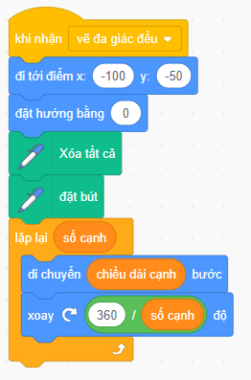
BƯỚC 2: VẼ ĐA GIÁC ĐỀU
Đặt bút.
Lặp lại theo số cạnh.
Mỗi lần lặp vẽ độ dài 1 cạnh rồi xoay góc 360/(số cạnh).

Slide 9
Thông tin liên hệ:
Email
Hotline

